Slide 1
ПАСХА – христианский праздник
презентация
Авторы: Фадеева София (3 класс)
Кузьмина Анастасия (3 класс)
Фадеева Анастасия (6 класс)
Руководитель:
Ивченко Т.В.
с.Годуново,
Владимирская обл.

Slide 2
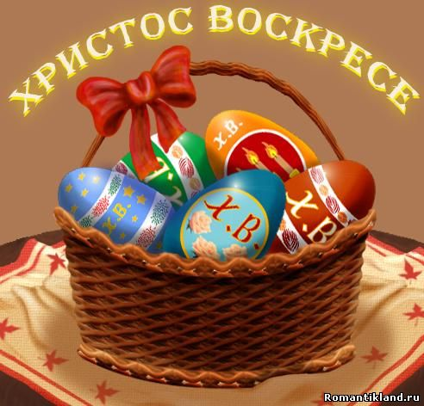

Slide 3
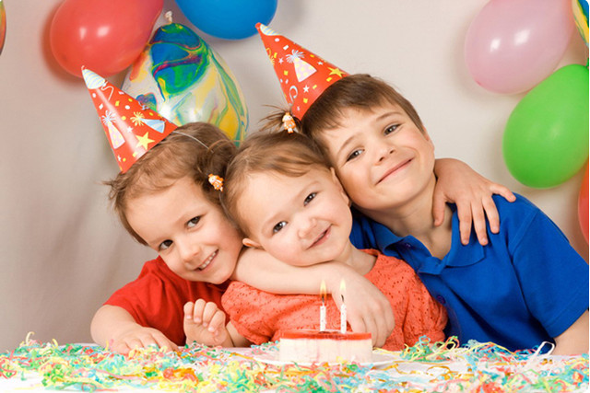
Праздник – это особое состояние души, эмоциональный
радостный подъём, вызванный переживаниями какого-либо
торжественного события.
У каждого праздника есть «свой» цвет, даже запах, своё
особенное звучание, своя музыка.

Slide 4
В жизни человека тесно переплетается личное и
общественное.
Праздники
Национальные | Христианские | Семейные
Праздники, связанные с историей нашей страны | Праздники, которые сохраняют вековые традиции, обряды и обычаи | Очень личные праздники, особо памятные для всех членов семьи
День Победы День защитника Отечества 8 Марта День России День народного единства | Рождество Христово Крещение Масленица Троица Пасха | День рождения Свадьба Новоселье

Slide 5
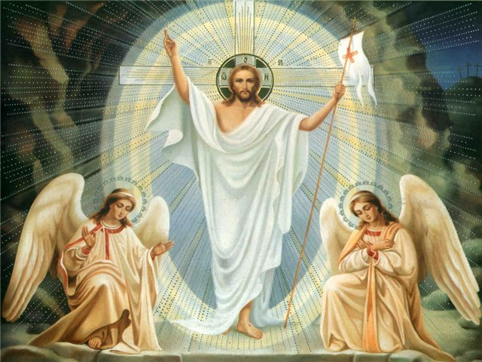
ПАСХА
это светлый весенний праздник. Он
несет веру, надежду, любовь.
На Пасху отмечают воскресение Иисуса
Христа, который своей смертью искупил
людские грехи и дал надежду на жизнь
после смерти. Существует легенда о
воскресении Христа.
Враги Иисуса Христа решили его убить. Исполнить свой замысел они смогли не сразу. Сначала Христос избежал гибели, покинув город. Он добровольно идет навстречу страданиям и смерти. Иисус был взят под стражу и приговорен по ложному обвинению к мучительной казни – распятию. Приговор был приведен в исполнение: избитый Спаситель в страшных мучениях умер на кресте. Ученики Христа похоронили его в пещере. Утром следующего дня они пришли и увидели, что гроб пуст, а рядом сидит ангел, который произнес: «Напрасно вы ищите живого среди мертвых. Иисус воскрес.»
В первый день после субботы, рано утром, Иисус Христос воскрес из мертвых. С неба сошел ангел Господень; вид его был, как молния, а одеяние белое, как снег.

Slide 6
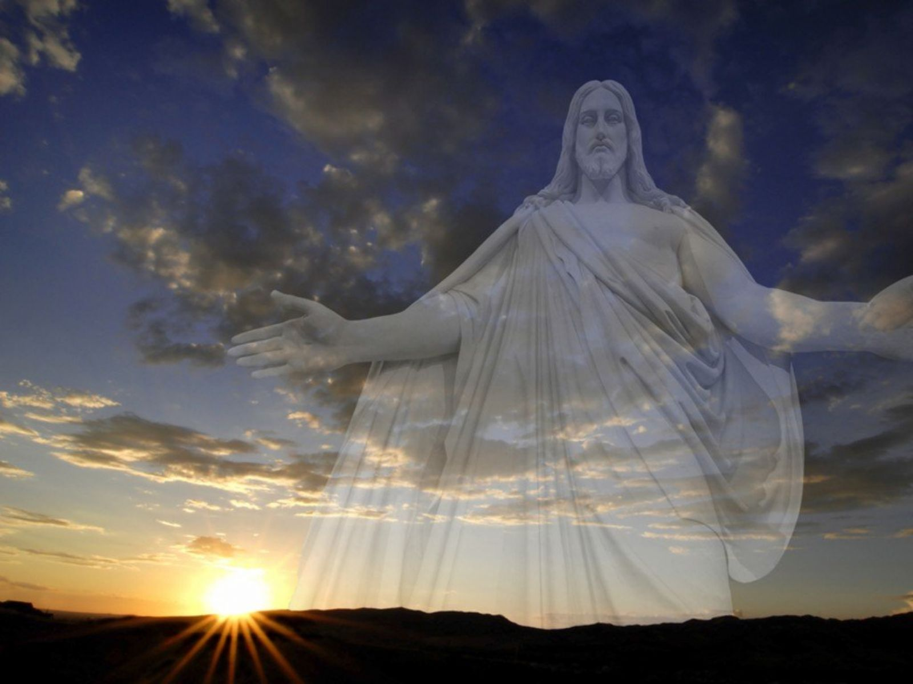

Slide 7
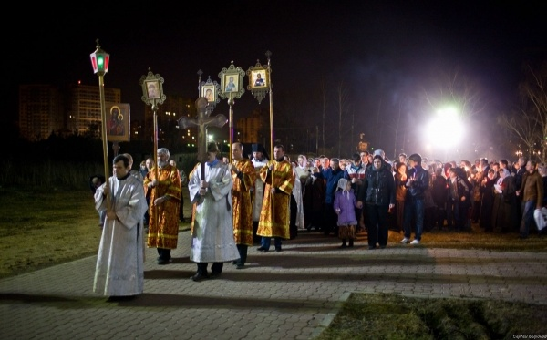
Как празднуется
это великое событие?
Праздник ПАСХИ начинается Христовым Воскресением, в полночь между
Великой Субботой и Воскресеньем.
С пением начинается крестный ход вокруг храма (три раза), с
торжественным звоном в колокола. Во время службы священник
приветствует всех молящих словами «Христос воскресе». Молящиеся
отвечают «Воистину воскресе».

Slide 8
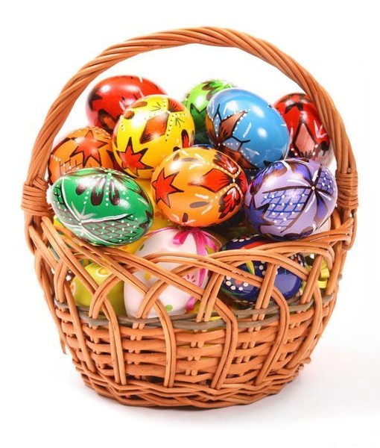
Пасха празднуется семь дней и поэтому неделя называется
«Светлая Пасхальная Седмица».
Великий пост, предшествовавший Пасхе, круто менял образ
жизни городов и деревень. В течение всей первой недели поста
запрещались всякие развлечения, театральные представления и
музыка. К Пасхе готовились с Великого или Чистого четверга.
В этот день весь дом убирали до сверкающей чистоты, красили и
расписывали яйца, готовили пасху, пекли мучные изделия в виде
барашков, петушков.
Одним из атрибутов пасхального стола являются крашеные яйца.

Slide 9
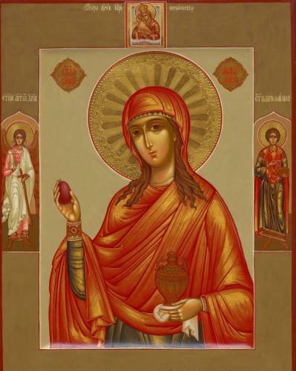
По преданию их появление связано с именем Марии Магдалины.
Она, чтобы пробудить интерес к христианству, поднесла императору
Тиберию окрашенное в красный цвет яйцо со словами: «Христос
воскрес!».
Как и сто лет назад, христиане дарят друг другу крашеные яйца,
говоря: «Христос воскрес!» - Воистину воскрес!.
Яйца дают родным, соседям, раздают нищим. Освященному яйцу приписываются магические свойства. С пасхальным яйцом искали пропавшую или заблудившуюся в лесу корову или овцу.

Slide 10
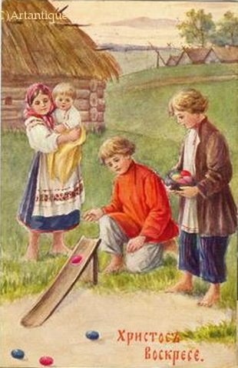
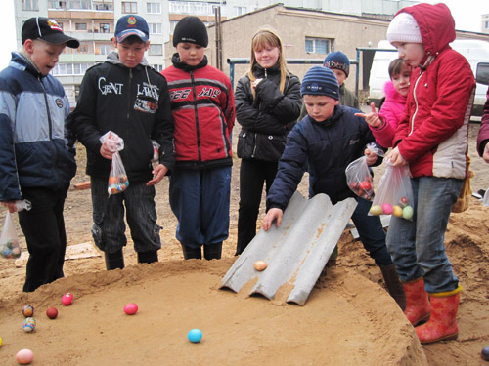
Развлечения
Как большой праздник Пасха заполнена различными играми,
развлечениями. Исключительно пасхальным развлечением
было катание яиц.

Slide 11
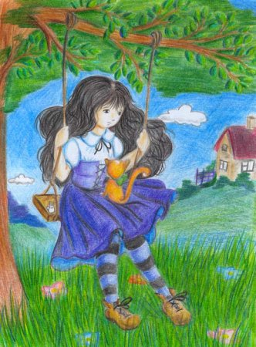
Пасхи не бывало без качелей. Едва ли не в каждом дворе
устраивали качели для детей.

Slide 12
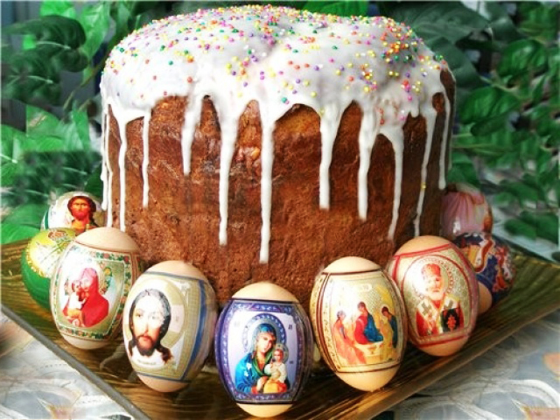
Как отмечают праздник в других странах?
Болгария
По болгарской традиции на Пасху много крашенных яиц
выкладывают вокруг большого пасхального хлеба. Как и в
России, болгары «чокаются» пасхальными яйцами до тех пор,
пока на одном из них не появится трещина, и желают при этом
друг другу удачи.

Slide 13
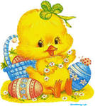
Швеция
Жители Швеции украшают к Пасхе свои дома пасхальными
цветниками. В своих домах они повсюду устанавливают желтых
Цыплят в обрамлении цветных нарядных перьев. Пасхальные
яйца делают из картона, а внутрь каждого яйца кладут конфеты.

Slide 14
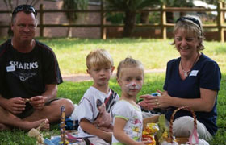
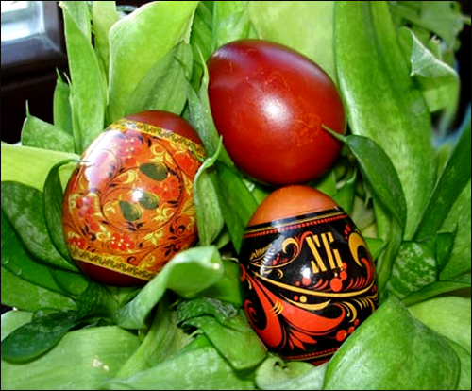
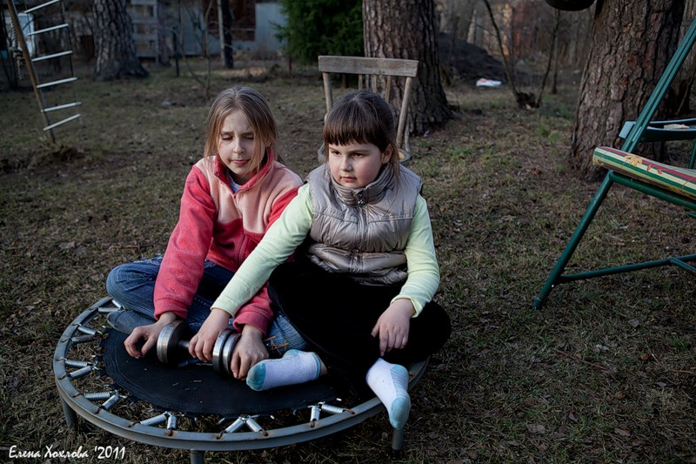
Франция
Во Франции на Пасху принято выезжать на пикник.
Главное пасхальное блюдо – омлет, а обязательный подарок –
красное яйцо.

Slide 15
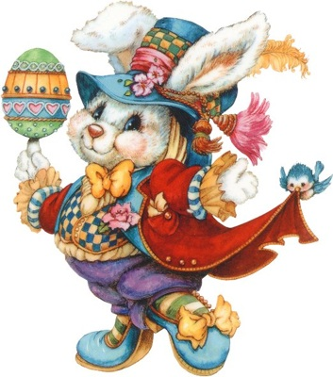
Англия
В Англии каждый к этому дню должен приготовить новый
праздничный наряд. Если нет денег или желания покупать
одежду, необходимы хотя бы новые перчатки.

Slide 16
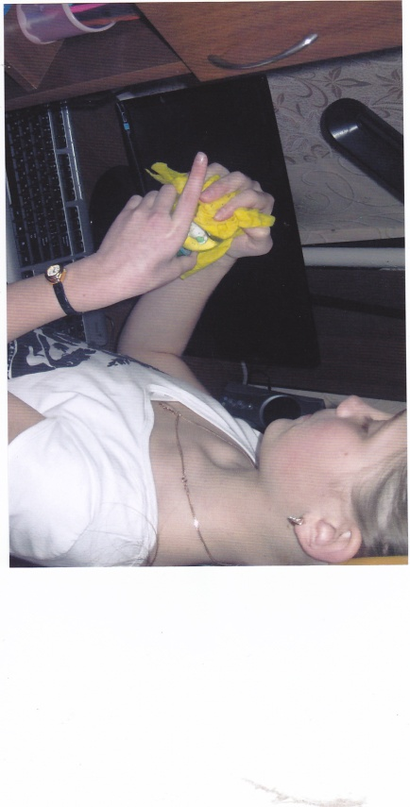
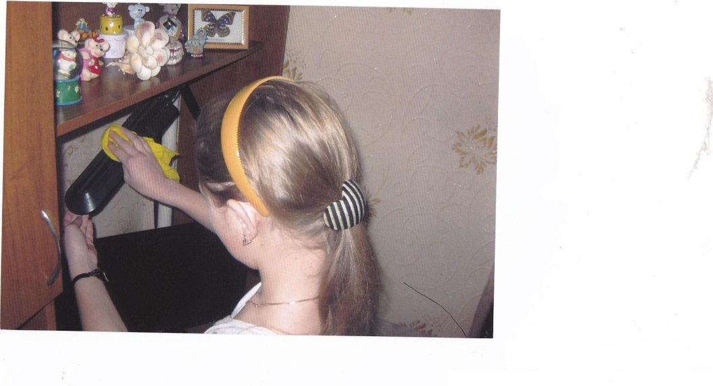
Как отмечают
праздник в нашей семье?
К празднику Пасхи мы готовились всей семьей. Мы с Настей
вытирали пыль на полках. Вымыли пол.

Slide 17
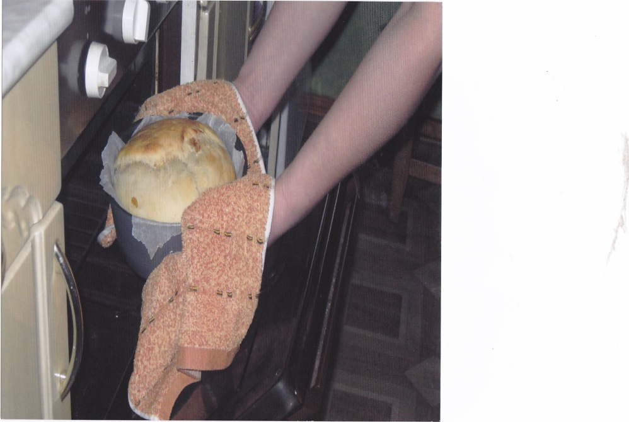
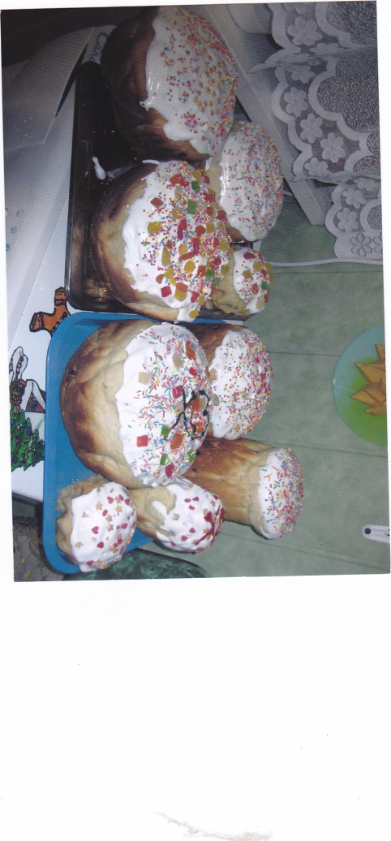
Бабушка белила печку. Мама вымыла окно и повесила
новые занавески. Папа выбил палас.
В пятницу мама замесила тесто и испекла куличи. А мы с
удовольствием их украшали.

Slide 18
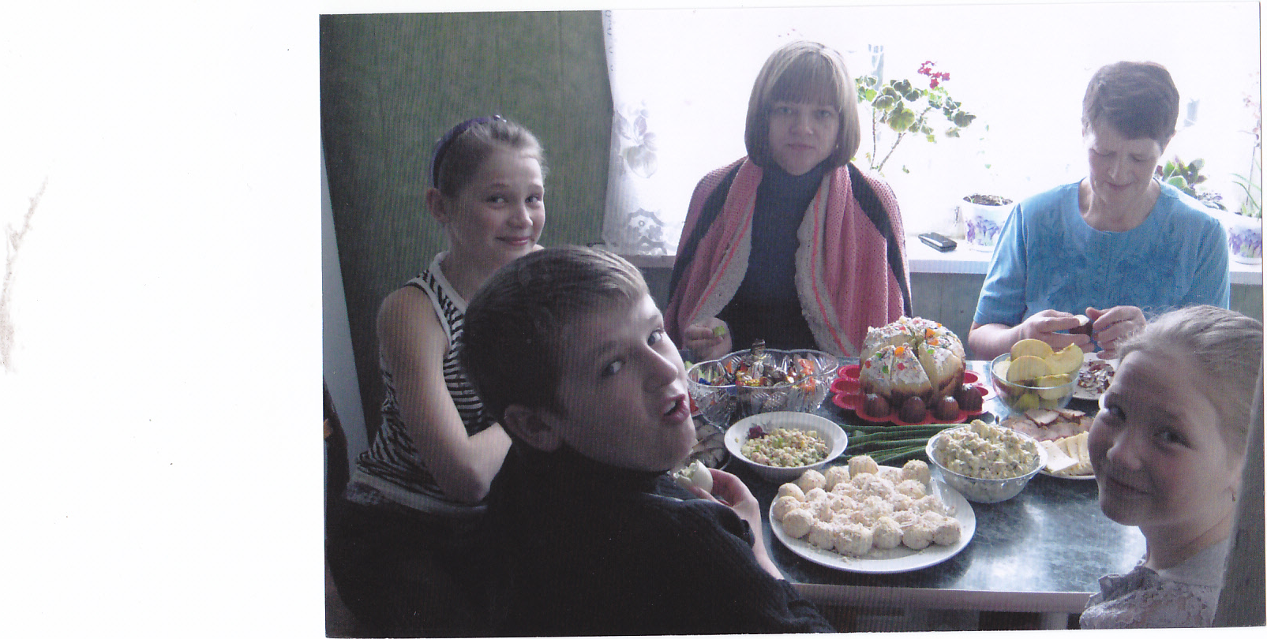
Утром мы ставили на стол угощения и готовились к приходу
гостей.
Все были рады встрече. Собираться в доме у бабушки на
праздник стало семейной традицией.

Slide 19
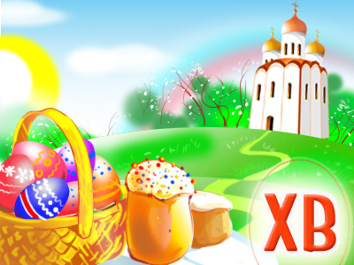
Детство моей бабушки Раисы Егоровны прошло на Брянщине.
Она вспоминает:
«В праздник Пасхи вставали рано. Одевали новую чистую
красивую одежду. Всей семьей собирались за большим
праздничным столом. Потом выходили на улицу. Гармонист играл
на гармошке, а мы со взрослыми водили хороводы. Катали яйца,
ходили в гости, поздравляли с праздником родных, друзей,
знакомых.»

Slide 21
Литература
С.А.Конопкина, Т.В.Озерова, Е.Л.Харчевникова «Наш край».
Учебное пособие для учащихся 2-х классов
общеобразовательных школ Владимирской области. Владимир
2006 г. Стр.39-41.
2. Словарь «Христианство». Изд. «Республика»,М., 1994.
3. Лобанова Е.Л. «Пасхальные традиции русского народа»//
нач.шк.,2005, №3, стр.97.
4. Рябинина А.И. «Пасха – светлое Воскресенье»//нач.шк., 2005,
№3, с.101.

